Slide 1
從雲霧人生
到
奉獻人生(一)
陳傳道
小教堂山華人基督教會
5-29-2016

Slide 2
從奉獻人生
到
標竿人生(二)

Slide 3


Slide 5
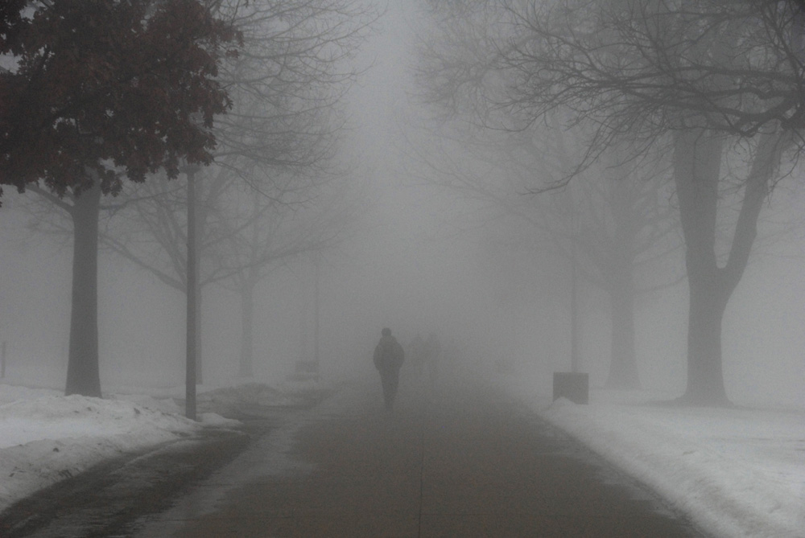
雲霧人生
    雅四14 「其實明天如何，你們還不知道。你們的生命
    是甚麼呢？你們原來是一片雲霧，出現少時就不見了。」

Slide 6
要清楚生命的短暫，無定向的，
但是要記住。。。
聖經直接了當告訴我們說「其實明天是什麼你們還不知道」明天會怎樣都不知道，連下一分鐘、小時會發生什麼事情都難以預料。
我們常常形容人生會有忽然起的風暴，所謂「天有不測的風雲」。我們有限又短暫的人生，不能也不可能去把握到。
我們常常忘記了這一點，以為一切的決定是我們自己在作，以為我們可以把握、決定，甚至於可以主宰、掌控人生的道路、人生的方向，這是一個何等大的錯誤！
。。。神才是生命的主

Slide 7
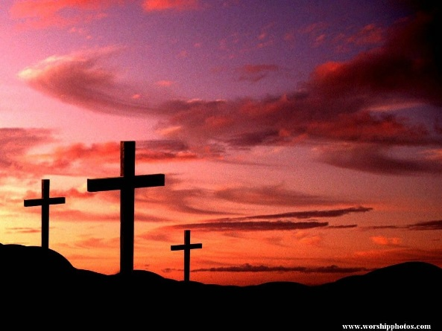





短暫的人生(你妳在幹什或計劃做什?)
求學
成家
成名
找工作
賺錢
旅遊
做基督徒
事奉主
。。。
站在人的眼前

Slide 8
想想。。要認清神創造了我們的事實
人的反應:管祂呢?我跟神沒什麼關係吧?
人的反應: 是又怎麼樣。(So be it!)
人的反應: 做點甚麼好事吧，行善。
基督徒的反應:
  好好過日子就是事奉，
  要出來事奉。
因為連雨滴也會有事做!

Slide 9
請比較我們在人面前和神面前的情況、條件
在人面前
  面容、衣著、談吐、舉止、、
  學歷、家庭、教會、、、
在神面前
  敬畏
  心虛
  祈求 要替神做些什麼?
  盼望
  讚美
  感恩

Slide 10
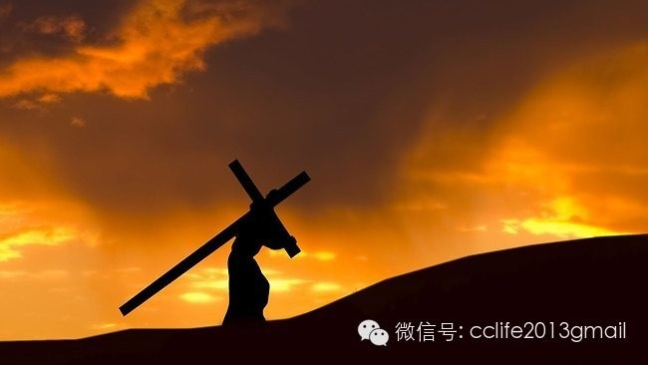
人事奉神的先決條件有那些?
要有
  「聖潔」的品格是事奉必備的要件,
  愛神的心意，
  愛神的行動，
  奉獻的心，
  捨己的心。

Slide 11


說真的，我們要如何事奉神?
神造我們
神顧我們
我們要事奉神
生活即事奉
如何事奉
宣召的事奉
有標杆的事奉

Slide 12

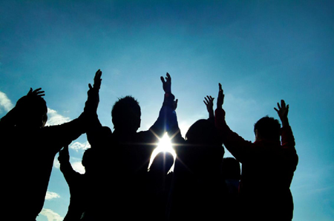
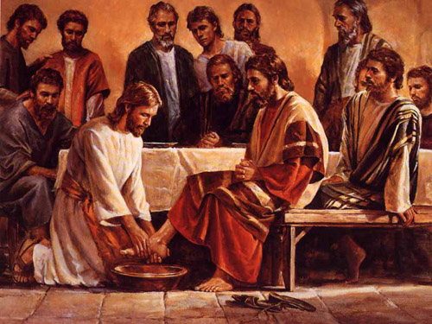
何為事奉(希臘原文定義)?
我們面對神的心態和行動
敬拜
事奉的第一個意思是敬拜。《出埃及記》3章12節：「神說：『我必與你同在。你將百姓從埃及領出來之後，你們必在這山上事奉我；這就是我打發你去的證據。』，
聽命
事奉，也就是服事的另一意思是聽命。所謂聽命，便是豎立主前，聽候差遣。事奉、服事是由心出發再透過行動表示，敬拜主、候祂差遣、聽從主話、為主作工，都包含在事奉裡。它並不單指在教會上擔任司琴、組長等職事，也包括心靈上的全然順服，行事為人「以基督的心為心」。因此，除了教會外，我們在生活上、工作崗位上也可事奉神，活出見證。
作主僕
事奉的第三個含意，也是英文譯本用得最多的，是作主的僕人。
到神的跟前等候吩咐

Slide 13
對初信者:事奉神的先決條件乃是奉獻
事奉之前必須先有奉獻，沒有將自己獻給神的人，神是不能用他的，所以保羅在此勸羅馬信徒要將身體獻上給神，而後才說到事奉。
沒有奉獻，就沒有事奉，因為神不能用一個沒有奉獻給祂的人，在祂面前事奉。
奉獻的目的，乃是為著事奉神 神所要求的，就是要所有的基督徒把身體獻上去伺候祂。
事奉不一定是跑到講臺上去，不一定是到邊荒佈道去，乃是伺候神。所有的時間都為著神，但是不一定作甚麼工。
我們不是說，你不要認真工作，可以遊手好閒。我們乃是說，甚麼都不隨便了，一切都是為著伺候神。

Slide 14
對初信者:要奉獻自己
我們在這裏要看-奉獻「自己」。「自己」包括我們有形的身體、和無形的智力、時間、愛心等等。簡要地說，奉獻自己，就是將自己的身體分別出來，獻上歸給神，讓神得著「主權」，使我所有的身體、智力、時間、愛心等，都歸祂指揮與使用。
「奉獻」乃是基督徒一生對父神、對社會、對家人、對自己，所 盡的本分，所作的貢獻。神造萬物俱各美好，高山綠水，鳥語花香﹔各盡本分，作出貢獻，彰顯造物主的榮美。公雞司晨、母雞生蛋﹔公牛耕田、母牛產奶，各自有所貢獻。
羅6：13 也不要將你們的肢體獻給罪作不義的器具；倒要像從死裡復活的人，將自己獻給神，並將肢體作義的器具獻給神。

Slide 15
奉獻與事奉
「所以弟兄們，我以上帝的慈悲勸你們，將身體獻上，當作活祭，是聖潔的，是 神所喜悅的；你們如此事奉，乃是理所當然的。」（羅12：1）
「一個人不能事奉兩個主，不是惡這個愛那個，就是重這個輕那個。你們不能又事奉神，又事奉瑪門(『瑪門』是財利的意思)。」(太六：24)
「你們要以感謝為祭獻與上帝；又要向至高者還你的願‧」（詩50：14）

Slide 16
一、奉獻我們的生命
保羅提醒雅典人：「我們生活、動作、存留，都在乎他，就如你們作詩的，有人說：我們也是他所生的。」(徒十七：28）保羅相信當他仍在母腹里未出生的時候，父神已經呼召他，將他分別出來，要叫他在外邦人中傳揚基督的福音(參加一：15、16)。

Slide 17

價值問題:妳你現在的人生到底有多少價值?
對神，對己，或對誰?

Slide 18
二、奉獻我們的恩賜
父神賜給我們生命氣息、才干恩賜、教育知識、辦事能力、工作機會，因此，我們是否應該奉獻我們的恩賜?更應該按照入息多少，抽出來奉獻給神。
當我們奉獻自己的生命時，同時也奉獻自己的時間，因為一分一秒的時間加起來，就是我們的生命。有人喜歡將天然的才干與屬靈的恩賜分開來講，其實信主前的才干，如藝朮、音樂，以及信主前所受的教育，如電腦、工程、醫學等，不也都是父神賜給我們受教育，有工作機會，而得來的學識經驗嗎？

Slide 19
三、奉獻我們的入息
農夫要把地里首先初熟之物，送到耶和華的殿中(參出二十三：19)，承認土地、陽光、雨水、種子，甚至我們作工的健康與勞力都是父神的賞賜。我們敬愛回報神的恩愛，以父神為「先」，把初熟之物獻上給神。照樣，畜牧的人把他們的牛羊作供物獻祭給神，并照著不同的節期，向神還愿、感恩、認罪、贖罪(參民二十八：l - 二十九：40)。
亞伯蘭蒙神賜福戰勝敵人，他就把所得的拿出十份之一來獻給至高神的祭司麥基洗德(參創十四：17 - 20，來七：5)，列祖雅各立石為柱，作為神的殿，并向神許愿奉獻十份之一。從此，摩西向以色列人頒布神的律例時，也定下「十一奉獻」的命令(參利二十七：30 - 34)。

Slide 20
一個對時間奉獻的評估
美國人口普查局估計2009年的美國總人口為3億6百萬，以此計算，義工佔人口的比例為21%。6350萬人做義工，付出的時間總共是81億個小時，平均每人付出約128個小時，按每天8小時工作日計算，等於16個工作日，幾乎每個月多工作1.3天。如果按全國人口平均計算的話，等於每人每年做義工42小時。如果將81億個小時的義工價值換算成美元的話，義工美國網估計約為1690億美元。這幾年美國人的慈善捐款每年在3000億美元左右，加上義工價值，達到4700億美元，十分值得驕傲。
計算:以上義工時間比例為1.42 % 的自由時間 (按個人每天有8小時自由使用的時間計算)

Slide 21
時間奉獻、身體奉獻、全人奉獻
假設每人每天有8小時為個人自由的時間
其他 8小時為休息的時間、8小時為個人工作上班的時間
十分之一為0.8小時即48分鐘
百分之一為何4.8分鐘或五分鐘
我們能每天奉獻五分到五十分鐘的時間給神嗎???
這並不是有意要求你妳奉獻一生做全時、半時、甚至臨時的傳道人。。
既然每人(信徒)都需要奉獻。。。無妨考慮下列的服事。。。先為主而活開始。。。從五分鐘到數小時以上!

Slide 22
某華人基督教會服事範圍(部份資料)
聚會組﹕主日崇拜,聚會場地安排,音響控制﹐錄影﹐錄音﹐投影機安排,交通接送,司琴，詩班，招待，洗禮預備及膳後,清洗受洗袍,翻譯﹕__中翻英 __英翻中,育嬰，週報，Powerpoint
特別聚會:海報設計，邀請函設計，發信，兒童照與節目，注冊等行政工作
教育組﹕成人主日學教師，帶領查經，青少年主日學教師,兒童主日學教師,7-10歲/4-6歲/2-3歲
福音組﹕宣傳╱福音單張╱邀請, 聯絡╱關懷╱教導

Slide 23
神所喜悅的奉獻是怎樣的
按自己力量的（參申十六：17）﹔
誠心的（參代上二十九：9）﹔
公義的（參詩四：5）﹔
喜樂的（參詩二十七：6）﹔
心存感謝（參拿二：9）﹔
與人和睦（參太五：24）﹔
出自愛心（參路七：46 - 47）﹔
毫無保留（參可十二：41 - 44）
出自信心（參來十一：4）﹔
甘心樂意的（參林后九：7）。

Slide 24
结论:從雲霧到一片雲彩
【來十二1】「我們既有這許多的見證人，如同雲彩圍著我們，就當放下各樣的重擔，脫去容易纏累我們的罪，存心忍耐，奔那擺在我們前頭的路程，」
【來十二2】「仰望為我們信心創始成終的耶穌」
『重擔』往往是那些在我們心頭上的負擔，譬如難過、憂愁、鬱悶、受壓、灰心等，也可能是
那些吸引我們的心、叫我們分心的，譬如逸樂、貪婪、名利、地位等，這些都是會阻礙奔跑的
重擔。
基督徒所要奔跑的路程並不是模糊不清的，乃是『擺在前頭的』──它有一定的方向，一定的
軌道，一定的目標。
在運動場上賽跑，只可跑在所劃定的路線以內，不能跑出線外；可惜有許多基督徒雖然熱心、
勞苦、奔跑，卻跑在神的旨意之外，結果仍得不著神的稱許(參太七21~23)

Slide 25
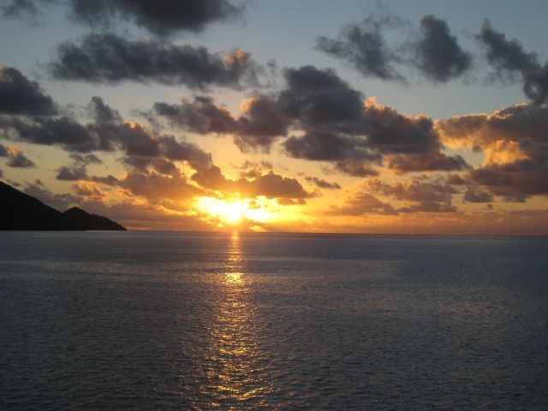
給我主一點時間吧
  自己向善是奉獻的開始
  每個人要走成聖的道路，參與奉獻
  小處從個人讀經禱告開始
  大處從參加教會主日崇拜、週日活動開始

Slide 26
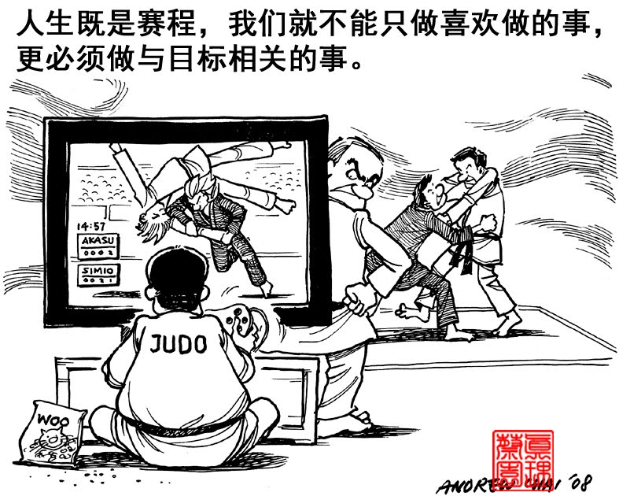

Slide 27
盡力愛主我的神
神要我們愛祂，討祂的喜悅，讓祂成為我們生活和敬拜的中心。祂不僅是創造者，救贖者，還是生命及審判的主，祂也是我們的天父，祂將萬物白白賜給我們，祂向我們要的就是專一的愛，完全的愛。
經上說：你要盡心、盡性、盡意、盡力愛主你的神。

Slide 28
下次講道
新的奉獻觀念，用有系統的作法
從奉獻人生到
標竿人生

